Slide 1





导言：信用的力量
INTERNET CREDIT

Slide 2
目 录
01
02
课程介绍
守信的力量
03
失信的代价

Slide 3
教学目的
1
端正信用观念
2
培育信用文化
3
强化信用教育
4
加速信用人才培养

Slide 4
课程考核说明
根据教学大纲要求，本课程的考核办法为：
总评 = 期末成绩 × 50 % + 平时成绩 × 50 %。
1. 期末考核方法：论文报告
2. 平时成绩由 3 项构成，具体如下：
（1） 小组汇报 ，占比 20 %；
（2） 考勤 ，占比 10 %；
（3） 课堂表现 ，占比 5 %；
（4） 作业 ，占比 15 %；
3. 教学方式：讲授 + 案例 + 研讨

Slide 5
报告安排
1. 随机分组
2. 题目在给定的范围内自定，合作撰写研究报告1篇
3. 字数>5000，每位同学撰写不得低于1000字；要求文字规范，数据准确，图文并茂；小组指定组长1名，负责统稿和润色
4. 考试时同步提交word和ppt文档（明确说明分工）
5. 课程结束时或学期中集中安排论文汇报
6. 每组派1名代表作主题发言，其他成员可作补充
7. 综合每组研究水平和陈述表现确定小组每位成员的成绩

Slide 6
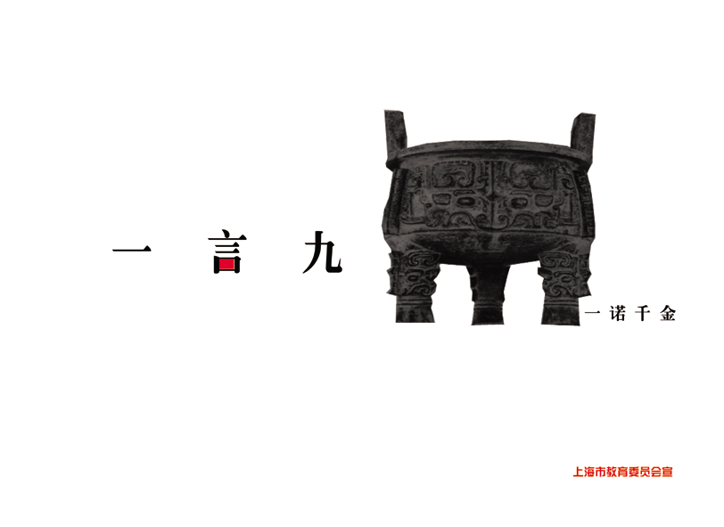
信用的力量
守信的力量
失信的代价

Slide 7
一、守信的力量
（一）诚信是中华民族的传统美德
中华民族历来倡导：礼、义、仁、智、信
儒家孔子----“人而无信，不知其可也”
道家老子----“信者，吾信之；不信者，吾亦信之，德信”。
墨家----“志强智达，言信行果”；
兵家----将者必须具备“智、信、仁、勇、严”五德
可见“信”在治人、治兵、治国、治世方面的功用

Slide 8
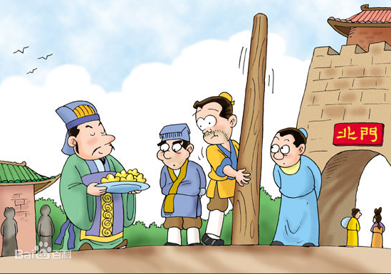
一、守信的力量
（一）诚信是中华民族的传统美德
商鞅徙木立信

Slide 9
一、守信的力量
（一）诚信是中华民族的传统美德
秦末楚将季布，使刘邦吃足苦头，刘邦誓杀之。
项羽战败，刘邦重金悬赏捉拿季布。
虽有千金利诱，酷刑威逼，人们仍然把季布保护起来，甚至还有大胆者到刘邦那里为季布求情。
为何？
当时有句俗语：“得黄金千两，不如得季布一诺”。
季布因为讲信用，以守信而闻名天下，免得一死。
季布的故事

Slide 10
一、守信的力量
（一）诚信是中华民族的传统美德
专栏0-1 不信者，吾亦信之
唐太宗李世民认为“奸民”会为逃避兵役而谎报年龄，下令年龄不满18岁，但体格健壮的男子也要应征入伍。
魏征说：陛下心里先失去诚信，所以才会疑心人民诈欺。
李世民深以为然，立即收回成命。
专栏0-2 己所不欲，勿施于人（陈策追骡）
陈策买到一头不能加鞍驼东西的骡子，不忍心把它转售给别人。
陈策的儿子磨破了骡子的脊背，成功地将它卖给过路人。
陈策闻听后，追上买者实情相告，并现场示范。买者非常感谢。
市民百姓对“信”信奉到这种程度，确实是宋朝人的骄傲。

Slide 11
一、守信的力量
（二）诚信行为可以提高企业竞争力
企业家的生命，企业最为宝贵的无形资产。
晋商的信用：票号、钱庄的发展（近代银行的雏形）
诚信是优秀管理者必备的素质（放权下属，高效管理），小到管理小组，大到掌舵企业
提高企业竞争力
赊销可以节约资金、加快资金周转。
企业赊销比例不同，占用资金的比例悬殊。
为何中国企业不偏好赊销行为？非不为也，实不能也

Slide 12
一、守信的力量
同仁堂药店
品味虽贵，必不敢减物力
炮制虽繁，必不敢省人工
正是靠着这份承诺，同仁堂历经300年风雨而不倒，从一家普通的家族药铺发展为国药第一品牌。

Slide 13
一、守信的力量
赊销与风险（能否不赊销？）
国家 | 使用赊销比率 | 占用资金
美国 | 90% | 10%
中国 | 10% | 90%
销售额 利润率 流动现金 客户数目
使用赊销
不使用赊销

Slide 14
一、守信的力量
做生意不是赌博，而是要合理控制（风险）！
据统计：
70％的企业承认中国加入WTO后，更广泛地采用信用销售；
但67％的公司却没有建立信用管理部门；
31％的公司没有对客户详细的信用审核；
56％的公司未曾使用第三方的调查信息；
全面进行信用管理的企业仅占6％。
社会急需大量高素质的信用管理人才

Slide 15
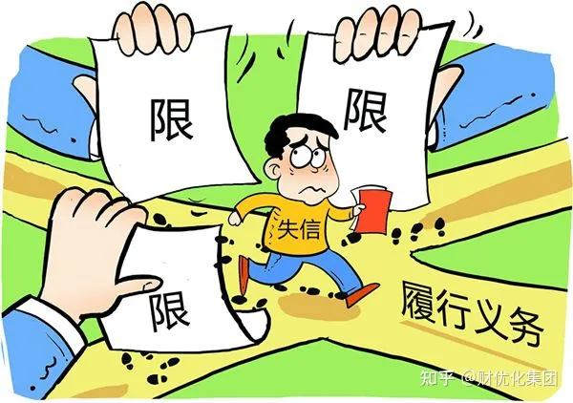
二、失信的代价
信用已经成为市场经济最为稀缺的资源
政府
信用
危机
信用危机
企业
信用
危机
信用
溃败
个人
信用
危机

Slide 16
二、失信的代价
（一） 信任危机毁掉了行业的发展
以保健品行业为例
（二） 信用危机导致市场交易成本上升，资源配置效率下降
许多企业陷入了相互拖欠的泥潭，形成三（多）角债；
中关村流传这样的话：“发起来的老板是骗来的，倒闭的老板们是被骗的。”这就是对中国高科技企业的真实写照（现今AI行业、直播行业亦有众多案例，如贾跃亭、瑞幸咖啡、不良MCN）。
信用功能的发挥受到很大限制，大大提高了市场交易成本，降低了交易效率和经济活力（互联网行业引领的移动支付促进了个人信用交易发展）。

Slide 17
二、失信的代价
（三）信用危机降低了企业竞争力
西方企业把信用赊销当作主要的销售手段和竞争手段，而我国企业由于惧怕被拖欠，采用赊销的比例相对低。
美国的企业坏帐率是0.25%-0.5%，我国企业平均坏帐率是5%-10%，相差10倍到20倍；美国企业的账款拖欠期平均是7天，我国平均是90多天。
我国企业管理费用、财务费用和销售费用占销售收入的14%。而美国只有2%-3%。信用危机导致市场交易成本上升，资源配置效率下降。
（四）信用危机影响地方经济发展
东南沿海个别地区（如潮汕、莆田），曾经因大量的骗税、制假、售假行为成为信用缺失的“重灾区”。
（五）毁掉了政府机构和中介机构的公信力

Slide 18
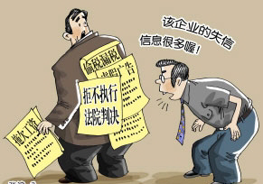
二、失信的代价
人无信不立，业无信难兴，政无信必颓

Slide 19
总结
诚信——诚实守信，社会交往与经济活动中的道德规范和行为准则
信用——诚信精神与原则的应用，是为个人、企业、政府积累的重要社会资本

Slide 20
谢 谢
INTERNET CREDIT

